Slide 1
Организация диагностики уровня социокультурного развития детей и молодёжи (в рамках проекта«Социокультурное развитие подрастающего поколения через изучение родного края («Белгородоведение»)» 2014-2018
20 февраля 2018

Slide 2
Программа
Итоги и перспективы реализации проекта «Белгородоведение» | Москвитина Лариса Николаевна, зав. центром сопровождения работы с одаренными детьми
Особенности диагностики социокульурного развития детей и молодежи проекта «Белгородоведение» | Шляхова Ирина Борисовна, ст. методист центра сопровождения работы с одаренными детьми, администратор проекта
Технические аспекты и принцип работы в программной оболочке по организации диагностики | Немыкин Иван Олегович, программист центра информационных технологий ОГАОУ ДПО «БелИРО»

Slide 3
Итоги и перспективы реализации проекта«Социокультурное развитие подрастающего поколения через изучение родного края («Белгородоведение»)»
Москвитина Л.Н., зав центром сопровождения работы с одаренными детьми и молодежью ОГАОУ ДПО «БелИРО»

Slide 4
Проект утвержден на заседании «малого» Правительства в 2014 г.;
Подготовка учебных пособий;
Внедрение дополнительных материалов (учебные пособия);
Экспертиза учебных пособий (ФАДН);
Мероприятия (конференции - 2, семинары – более 10, ежегодные конкурсы – 4; методические рекомендации);
Диагностика 2014 год и 2018 год

Slide 5
Разработка УМК интегрированного курса «Белгородоведение»
(2014-2015 уч.год)
1 уровень
в общеобразова-тельных организациях
(7-17 лет)
3 уровень
2 уровень
в организациях дополнительного образования детей и молодежи
(7 - 17 лет)
в организациях СПО
(16-18 лет)
в организациях
ВО
(17-18 лет)
в дошкольных образовательных организациях
(5-8 лет)
Внедрение курса «Белгородоведение»
(2015-2018 гг.)

Slide 6
УЧЕБНО-МЕТОДИЧЕСКИЙ КОМПЛЕКС Интегрированного курса «Белгородоведение»
Включает:
История
Экономика
Природа
Культура
Разделы пособия
пособие для обучающихся
рабочая тетрадь для обучающихся (только для 1-4 классов)
энциклопедический словарь (один для всех УМК)
комплект наглядных пособий (таблицы, карты, схемы и др.)
электронное приложение (диск с видеофильмами, аудиозаписями, презентациями и др.)
пособие для педагога ( для воспитателей ДОО - парциальная программа)
6 УМК
для дошкольников старших групп
для
обучающихся
7-8 классов
для обучающихся 5-6 классов
для студентов СПО и ВО
(1-2 курс)
для обучающихся 9-11 классов
для обучающихся 1-4 классов

Slide 7
1.Приказ департамента от 26.08.2014 № 2698
«О реализации проекта «Социокультурное развитие подрастающего поколения через изучение родного края («Белгородоведение»)
2. Приказ департамента от 27.08.2015 № 3593 «О внедрении интегрированного курса «Белгородоведение»
3.Письмо ОГАОУ ДПО «Белгородский институт развития образования» от 22.05.2017 № 759 «О временном изъятии из обращения пособий интегрированного курса «Белгородоведение»
4. Письмо департамента от 13.02.2018 № 9-09/14/720 «О реализации проекта «Белгородоведение»

Slide 8
Выдержка из приказа департамента от 27.08.2015
№ 3593 «О внедрении интегрированного курса «Белгородоведение»
«1. Руководителям органов управления образованием муниципальных образований:
внедрить с 01 сентября 2015 года в образовательные организации Белгородской области интегрированный курс «Белгородоведение» в качестве дополнительного сопровождения урочной деятельности, внеурочной деятельности и дополнительного образования»

Slide 9
Выдержка из письма департамента от 13.02.2018
№ 9-09/14/720 «О реализации проекта «Белгородоведение»
«Доводим до вашего сведения, что письмо ОГАОУ ДПО «Белгородский институт развития образования» от 22.05.2017 № 759 «О временном изъятии из обращения пособий интегрированного курса «Белгородоведение» утратило свою силу. Пособия для 5-6 классов и 7-8 классов ….. были переизданы и заменены на переработанные авторским коллективом в соответствии с рекомендациями Федерального агентства по делам национальностей (… Изд.2-е испр. - ….). Переизданные пособия размещены на сайте ОГАОУ ДПО «БелИРО» (http://belved.beliro.ru/) в разделе «Образовательная деятельность», «Белгородоведение» (http://belved.beliro.ru/wp-content/uploads/2017/10/Uchebnoe-posobie-5-6.pdf http://belved.beliro.ru/wp-content/uploads/2017/10/Uchebnoe-posobie-7-8.pdf) и находятся в свободном доступе.
Реализация проекта «Белгородоведение» продолжается в соответствии с планом мероприятий государственной программы «Развитие образования Белгородской области на 2014-2020 годы» подпрограммы «Государственная политика», приказами департамента образования Белгородской области: от 26 августа 2014 года № 2698 «О реализации проекта «Социокультурное развитие подрастающего поколения через изучение родного края» («Белгородоведение»); от 27.08.2015 №3593 «О внедрении интегрированного курса «Белгородоведение»

Slide 10
4. Письмо департамента от 13.02.2018 № 9-09/14/720
«О реализации проекта «Белгородоведение»
№ п/п | Издания 2015 года | Издания 2016 года (переработанные и переизданные)
1 | Стручаева Т.М. Стручаев В.В., Соловей Е.А., Чернова И.Г., Шиянова И.В. и др. «Мой край – родная Белгородчина. Рабочая тетрадь по Белгородоведению». Белгород, ООО «Эпицентр», 2015. 72 с. | Нет. Замечаний не было
2 | Белгородоведение 5-6 классы: учебное пособие / А.Н. Петин, А.И. Папков, И.В. Патролин и др. – Белгород: «КОНСТАНТА», 2015. – 250 с.: с ил. | Белгородоведение 5-6 классы: учебное пособие / А.Н. Петин, А.И. Папков, И.В. Патролин и др. – Изд.2-е испр. - Белгород: «КОНСТАНТА», 2016. – 250 с.: с ил.
3 | Белгородоведение 7-8 классы: учебное пособие / А.Н. Петин, А.И. Папков, О.В. Воробьева и др. – Белгород: «КОНСТАНТА», 2015. – 328 с.: с ил. | Белгородоведение 7-8 классы: учебное пособие / А.Н. Петин, А.И. Папков, О.В. Воробьева и др. – Изд.2-е испр. - Белгород: «КОНСТАНТА», 2016. – 328 с.: с ил.
4 | Белгородоведение 9-11 классы: учебное пособие / Л.Ф Голдовская-Перистая, К.С Дроздов, Т.А. Погребняк и др. – Белгород: «КОНСТАНТА», 2015. – 292 с.: с ил. | Нет. Замечаний не было

Slide 11
Переизданные пособия размещены на сайте ОГАОУ ДПО «БелИРО» (http://belved.beliro.ru/) в разделе «Образовательная деятельность», «Белгородоведение» (http://belved.beliro.ru/wp-content/uploads/2017/10/Uchebnoe-posobie-5-6.pdf http://belved.beliro.ru/wp-content/uploads/2017/10/Uchebnoe-posobie-7-8.pdf) и находятся в свободном доступе

Slide 12
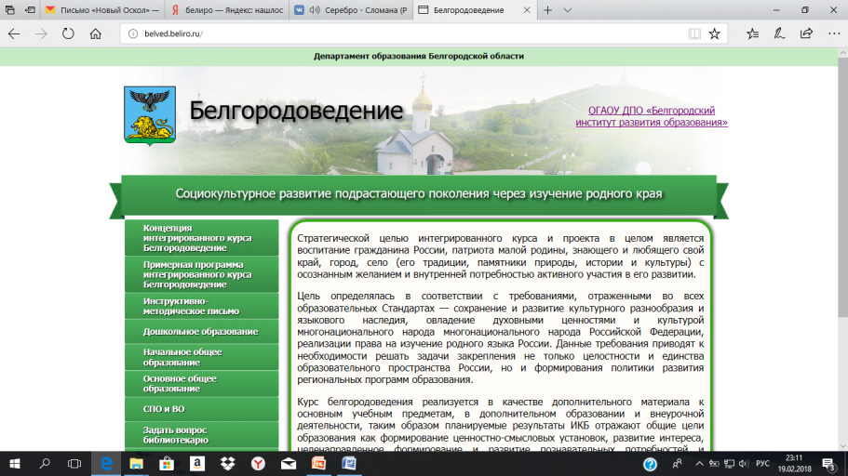
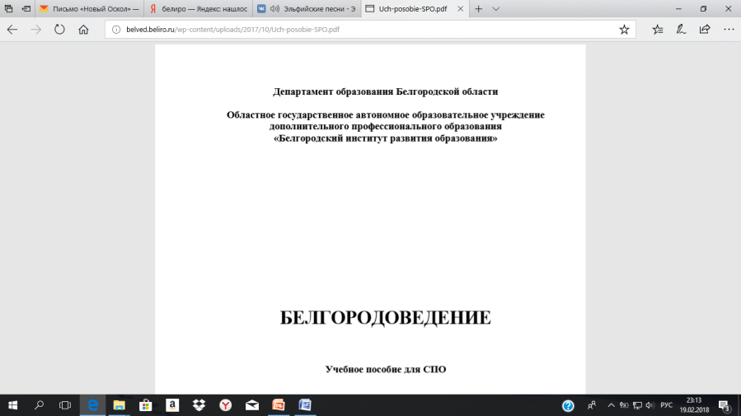

Slide 13
Особенности диагностики социокультурного развития детей и молодежи проекта «Белгородоведение»
Шляхова И.Б. старший методист центра сопровождения работы с одаренными детьми и молодежью ОГАОУ ДПО «БелИРО»

Slide 14
- Идентичность вопросов 2014 года и 2018 года
-Целевая аудитория
Образовательные организации, участвующие в диагностике
Обработка результатов (с учетом, что с 2015 года обязательное внедрение «Белгородоведения»)

Slide 15
Идентичность вопросов
2014 года и 2018 года
НАПРИМЕР: Для начальной школы
В какие праздники, кроме государственных праздников РФ, отмечаются в вашей школе на официальном уровне:
6 января – День образования Белгородской области
9 января – Горинский день: день рождения дважды Героя Социалистического труда В.Я.Горина
5 февраля – День освобождения Старого Оскола от немецко-фашистских захватчиков
12 июля – День Петра и Павла – День танкового сражения у поселка Прохоровка
5 августа – День освобождения Белгорода от немецко-фашистских захватчиков
14 октября – День флага Белгородской области
ВСЕГО – 20 ВОПРОСОВ

Slide 16
Идентичность вопросов
2014 года и 2018 года
НАПРИМЕР: для старшей школы, СПО и ВО
В каком году утвержден Флаг Белгородской области
Что означают цвета на флаге Белгородской области
Какие праздники, кроме государственных праздников РФ, отмечаются в Белгородской области
Какие праздники кроме государственных праздников РФ, отмечаются в вашей школе / учебном заведении на официальном уровне
Сколько муниципальных районов, городских округов, городских и сельских поселений входят в состав Белгородской области
Крата
Гербы
ВУЗ Белгородской области и пр.
ВСЕГО – 34 ВОПРОСА

Slide 17
Требования к результату проекта
« - Доля дошкольников, ознакомленных с основами белгородоведения в 2017-2018 уч. году, - не менее 100 %;
- Доля школьников, изучающих белгородоведение в 2017-2018 уч. году, - не менее 100 % »
Подтверждение 100 % охвата обучающихся к маю 2018 года (в т.ч. учебные пособия, в качестве доп. материалов, конкурсы, мероприятия, акции, праздники и пр.)

Slide 18
Контакты:
Шляхова Ирина Борисовна - shlyahova_ib@beliro.ro
Москвитина Лариса Николаевна – moskvitina_ln@beliro.ru
(4722) 31 -57-19

Slide 19
Технические аспекты и принцип работы в программной оболочке по организации диагностики
(практическая работа)
Немыкин Иван Олегович
программист центра информационных технологий
ОГАОУ ДПО «БелИРО»
(4722) 34-19-64

